Slide 1
Lab2 Introduction
電腦通訊網路
2019/03/12

Slide 2
Lab2會用到的技巧
Multicast socket programming
Multithread
Error correction

Slide 3
可以用的工具
C, C++, C#, Java 的socket api都可以用
“不能用人家包好的連線工具”

Slide 4
Outline
Goal
Unicast, Multicast

Slide 5
Goal
建立一個可以發送檔案的server
建立一個可以接收檔案的client
server要能至少同時服務3個client
使用multicast

Slide 6
Goal Scenario
3 clients on
server on
server sent file
clients receive file
Goal Scenario

Slide 7
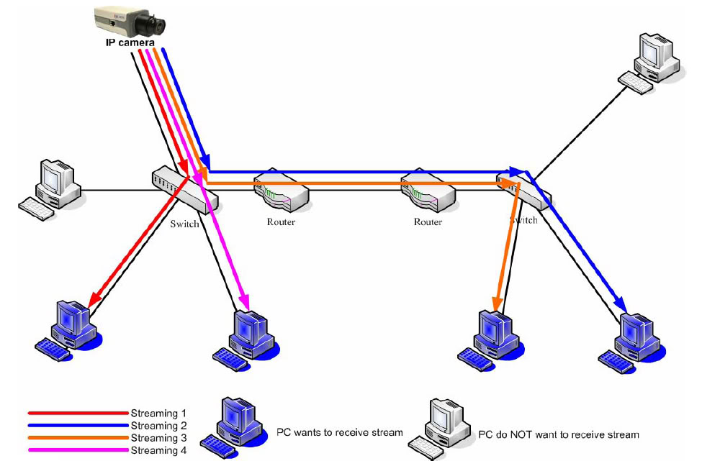
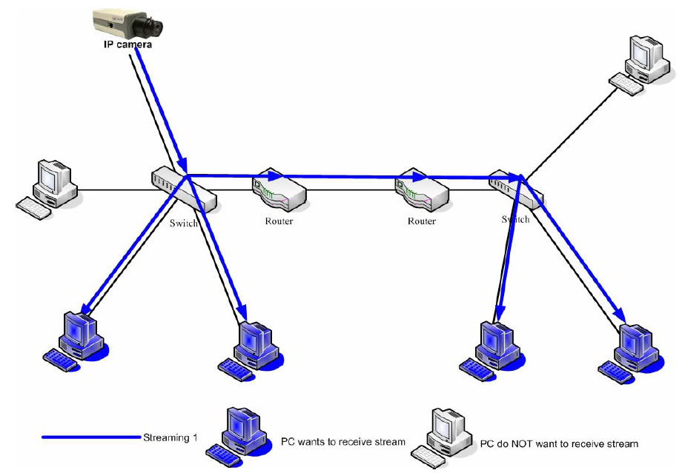
Unicast
Point to Point
Multiple Unicast vs. Multicast
REF: http://softtofree.blogspot.tw/2012/12/multicast.html

Slide 8
Classful Network
Class A : 0.0.0.0~127.255.255.255 (MSB 0)
Class B : 128.0.0.0~191.255.255.255 (MSB 1)
Class C : 192.0.0.0.0~223.255.255.255 (MSB 11)
Class D : 224.0.0.0.0~239.255.255.255 (MSB 111)
Notes:
分類網路 A:大型企業、研究機構 128+16,777,214 B:中型氣誒 16,384+65,534 C:小型企業、網路服務商 2,097,152+254
D:群播
E:研究用途

Slide 9
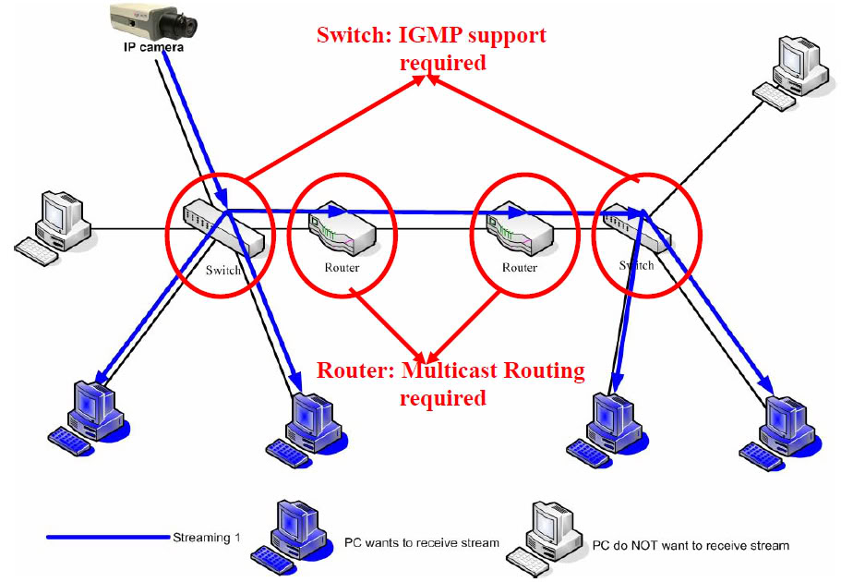
Multicast
降低骨幹網路的loading
UDP only
IGMP--Internet Group Management Protocol

Slide 10
Multicast flow
Client向switch註冊
Server發出multicast message
Switch收到message，檢查有誰來註冊過，僅發給註冊過的clients
關鍵: 懂IGMP的header

Slide 11
Multicast server side socket programming
建socket
建destination group ip 的structure
設定multicast 的socket設定server自己要不要也收一份自己發出去的datagram
設定要不要給local的群組也丟一包datagram
送出

Slide 12
Multicast client side socket programming
建立socket
設定大家都可以從同樣的local port收到東西
Bind with multicast group
設定socket所屬的group和local的interface ip (設定你local的ip)
準備收檔案

Slide 13
Execute sample code
multicast_client.c裡面需要把group.imr_interface.s_addr的ip改成自己local的ip address(linux的話在ifconfig裡面可以查)
$gcc multicast_server.c –o server
$gcc multicast_client.c –o client
$./client
$./server
Client會顯示The message from multicast server is: “Multicast test message. ”

Slide 14
Sample – MultiThread Server (參考)
可以服務多個client
聽8888 port
有request時create_pthread

Slide 15
Execute sample code
$gcc multithread_server.c –o server –lpthread
./server
開另外一個視窗
telnet localhost 8888
再開另外一個視窗
telnet localhost 8888

Slide 16
Error correction
自帶多餘的資料讓自己可以對自己做修正
FEC
網路上有很多lib

Slide 17
報告內容包含
程式使用方法
實驗結果
Server傳送1MB以上的檔案給1個Client -> 可與 3.合併
Server同時傳送1MB以上的檔案給3個Client -> 可與 3.合併
Server同時傳送多媒體檔案給3個Client
以上均需使用FEC偵錯且計算加入FEC前後之遺失率狀況

Slide 18
Lab2作業繳交資訊
Moodle 上傳作業
報告請用PDF檔，code請用.c或.cpp檔
將檔案和報告書壓縮, 檔名用自己的學號加上編號命名
P76071242_lab2.zip
DUE : 2019. 4. 30(二) 23:59
TA mail :liml@locust.csie.ncku.edu.tw

